Slide 1
Figure 2H
p-p65
(65 kDa)
p-AKT
(60 kDa)
p-JNK
(54/46 kDa)
p-ERK
(44/42 kDa)
p-p38
(43 kDa)
ACTB
(43 kDa)

Slide 2
Figure 2L
Mature-IL1B
(17 kDa)
Mature-CASP1
(20 kDa)
Pro-IL1B
(31 kDa)
Pro-CASP1
(45 kDa)
NLRP3
(110 kDa)
ACTB
(43 kDa)

Slide 3
Figure 3E
LC3-I/LC3-II
(16/14 kDa)
ACTB
(43 kDa)

Slide 4
Figure 4C
SEL1L
(89 kDa)
SYVN1
(68 kDa)
ACTB
(43 kDa)

Slide 5
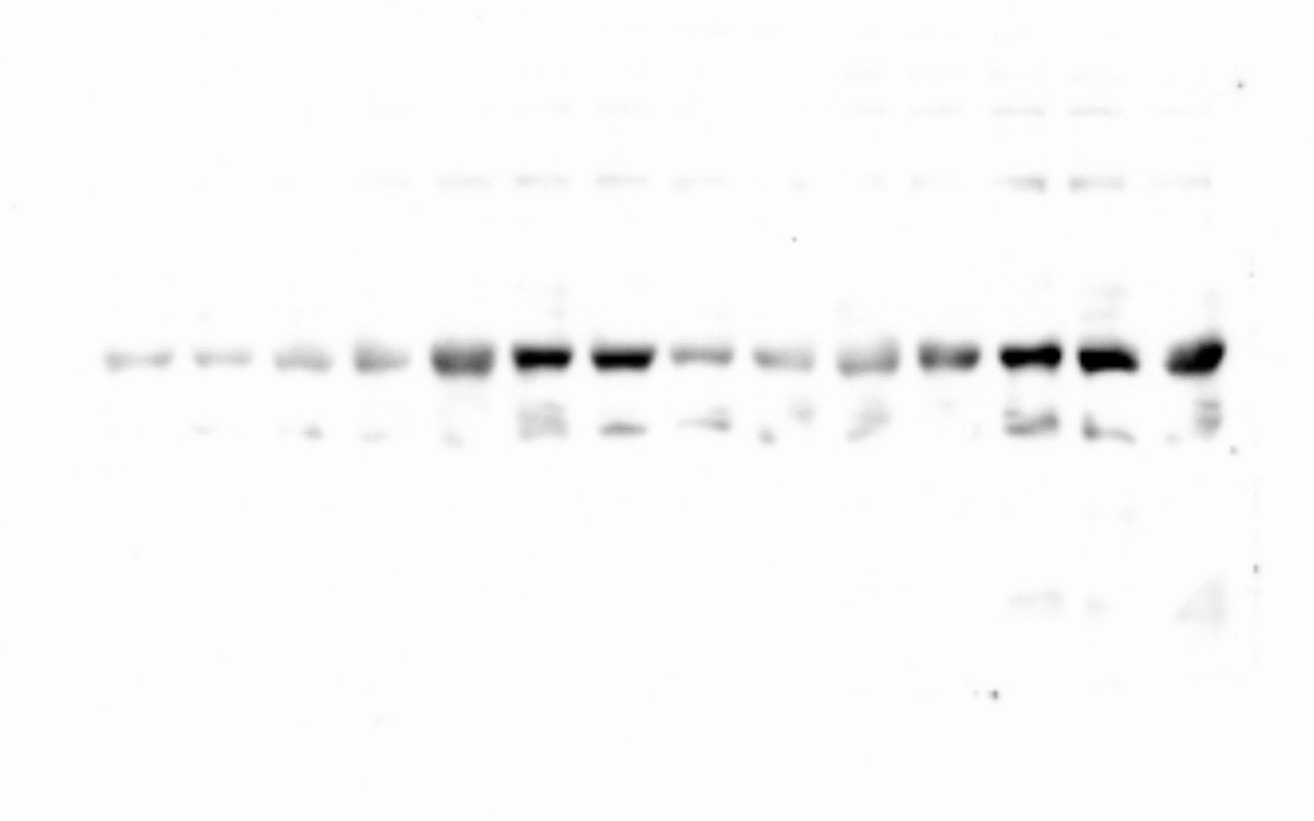
Figure 6A
p-AMPK
(62 kDa)
AMPK
(62 kDa)
p-mTOR
(289 kDa)
mTOR
(289 kDa)
p-S6K1
(70 kDa)
S6K1
(70 kDa)
ACTB
(43 kDa)

Slide 6
Figure 6I
LAMP1
(42 kDa)
ACTB
(43 kDa)

Slide 7
Figure S3B
UBXN6
(50 kDa)
ACTB
(43 kDa)

Slide 8
Figure S6A
ACTB
(43 kDa)
CASP11
(43, 38 kDa)

Slide 9
Figure S6B
ACTB
(43 kDa)
CASP11
(43, 38, 26 kDa)

